Slide 1
XÂY DỰNG Ý TUỞNG
TRONG SÁNG TÁC MĨ THUẬT
Bài 1: Một số thể loại mĩ thuật
Yêu cầu cần đạt
Nhận biết được một số đặc điểm cơ bản của mĩ thuật tạo hình và
mĩ thuật ứng dụng thông qua tìm hiểu một số tác phẩm/ sản phẩm mĩ thuật;
Nhận biết được về đẹp của một bửc tranh, tượng và sử dụng
chất liệu thực hiện một sản phẩm mĩ thuật
Nhận xét, đánh giá được sản phẳm mĩ thuật của cá nhân, nhóm.

Slide 2
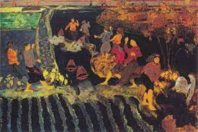
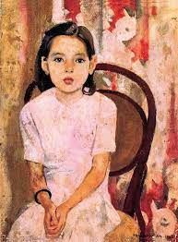
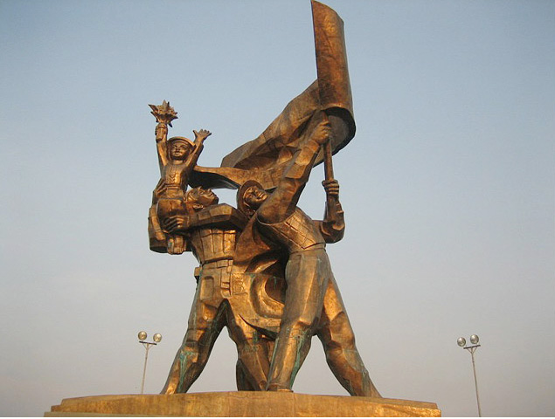
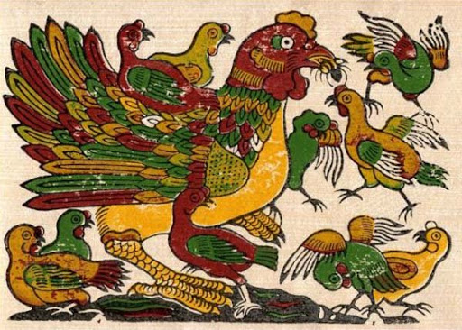
B Một số thể loại mĩ thuật tạo hình

Slide 3

Mĩ thuật tạo hình bao gồm các thể loại như
Điêu khắc
Hội họa
Đồ hoa tranh in
1
Hội họa
2
3
4

Slide 4
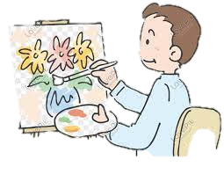
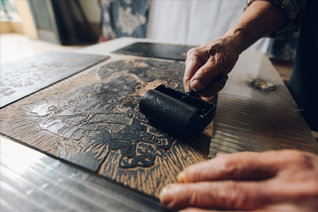
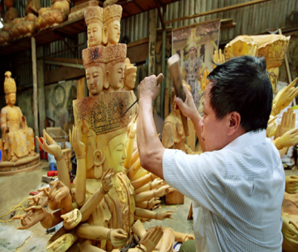
Tranh vẽ các chất liệu:Sơn dầu, sơn mài, màu sáp, chì…
Hội họa
Đồ họa : Tranh khắc gỗ màu, đen trắng,
tranh in kính…
Đồ hoa tranh in
Trên nhiều chất liệu như:Đá, gỗ, đồng…
Điêu khắc

Slide 5


Các thể loại này đều sử dụng những yếu tố tạo hinh như đường nét, màu sắc, hình khối, không gian, bố cục,.. để thể hiện ý tưởng. quan điễm của người nghệ sĩ trước thiên nhiên, cuộc sống.

Slide 6
Em Thúy tranh sơn dầu của họa sĩ Trần Văn Cẩn
Giá trị lịch sử: Đây là tác phẩm xuất sắc, đánh dấu một giai đoạn lịch sử của mỹ thuật Việt Nam nửa đầu thế kỉ XX (Sáng tác năm 1943)
Giá trị thẩm mỹ: Tác phẩm dùng cách tạo hình, bố cục rất Châu Âu để thể hiện một tâm hồn phương Đông. Với chất liệu sơn dầu, đây là tác phẩm tiêu biểu cho thể loại chân dung giai đoạn đầu thế kỉ XX.
Giá trị văn hóa: Là sự giao thoa giữa văn hóa phương Đông và phương Tây, đưa nét đẹp của hội họa Việt Nam đến gần hơn với bạn bè Quốc tế
Tác phẩm được vẽ bằng tranh sơn dầu thể hiện một bé gái ngồi trên chiếc ghế mây với mái tóc ngắn, đôi vai gầy, gương mặt hướng về phía trước bằng đôi mắt to tròn với thần thái trong trẻo, nhẹ nhàng, khoan khoái, trong sáng, thánh thiện...gây ấn tượng rất lớn với người xem.

Slide 7
Tát nước đồng chiêm, tranh sơn mài, Trần Vän Cẩn,
1958
Hoạ sĩ đã khai thác chất liệu, Kĩ thuật sơn mài để
Hoa sĩ đã sử dụng lối tạo hinh có tính ước lệ.
làm nỗi bật các yếu tổ hinh, nét, sắc màu nhân vật
thẻ hiện những đặc trung như: ao làng. núi đá
trên nền đen; the hiện được vẻ đẹp của cảnh
lao động
nhà mái ngôi, những cây rom vàng. Cách the hiện
sån xuất ở nông thôn.
đơn gần, biểu đạt lối tạo hinh mạnh mẽ, giúp
người xem có cầm gác binh dị và nhẹ nhàng như
chính không gian yên binh ở miền quê.

Slide 8
Với cách diễn tả khá sinh động, đây là một trong những bức tranh gà đẹp nhất còn giữ lại cho đến nay
Bố cục tranh khá chặt chẽ, giàu nhịp điệu. Sự sắp xếp chỗ đứng của từng con gà rất được chú ý khiến người xem thấy được ngay cái rộn ràng, vui vẻ của đàn gà
Đặc biệt bức tranh có tông màu nóng (đỏ, vàng) là chủ đạo, khiến cho đàn gà thêm rực rỡ trong bầu trời tràn ngập nắng đã biểu trưng cho mong ước của người nông dân xưa: “con đàn cháu đống”, gia đình đông vui, hạnh phúc!

Slide 9
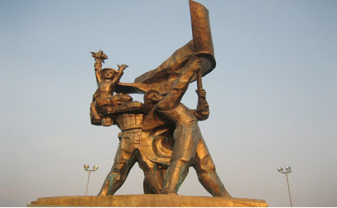
Tượng đài chiến thắng Điện Biên Phủ của nhà điêu khắc Nguyễn Hải
là một tượng đài để kỷ niệm sự kiện trận Điện Biên Phủ năm 1954 - là tượng đài bằng đồng lớn nhất Việt Nam hiện nay. Là một phần trong dự án trùng tu di tích lịch sử Điện Biên Phủ giai đoạn 1.. Với tổng vốn đầu tư 47 tỷ đồng, trong đó phần xây lắp cơ sở hạ tầng 13 tỷ đồng.

Slide 10
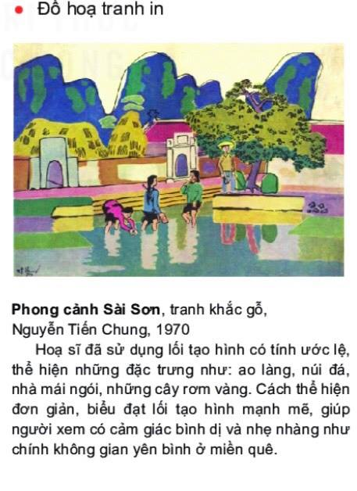
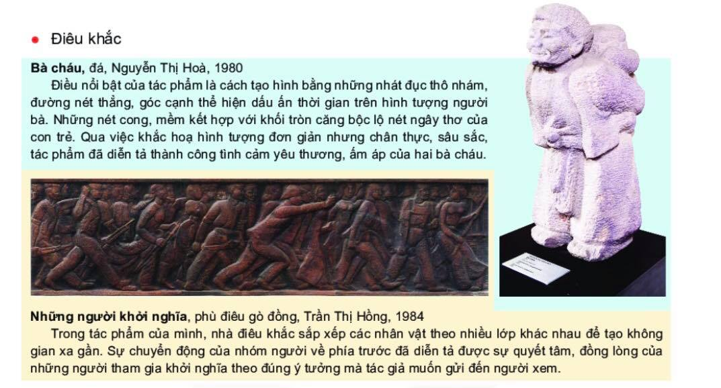

Slide 11

Các thể loại này đều sử dụng những yếu tố tạo hinh như đường nét, màu sắc, hinh khối, không gian, bố cục,.. để thể hiện ý tưởng. quan điễm của người nghệ sĩ trước thiên nhiên, cuộc sống.

Slide 12
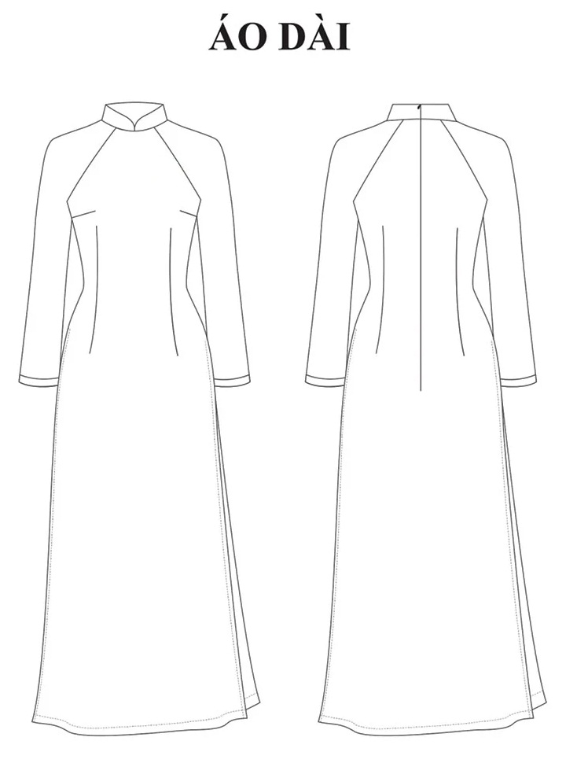
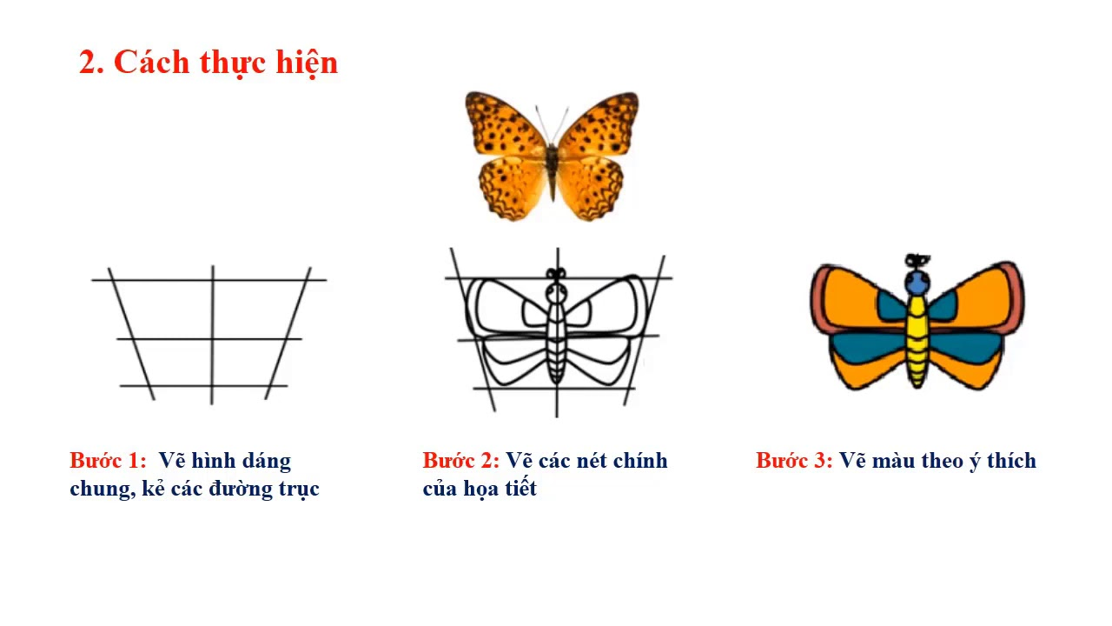

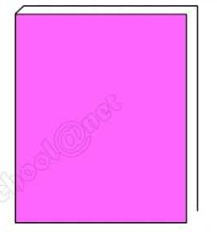





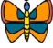



Một số thể loại mĩ thuật ứng dụng
Mùa Xuân
Huy nguyễn
Nhà xuất bản…
Trang trí cơ bản
Trang trí ngứ dụng

Slide 13
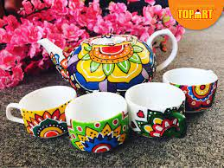
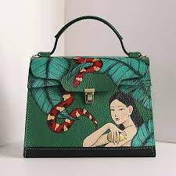
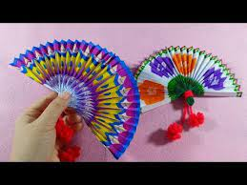
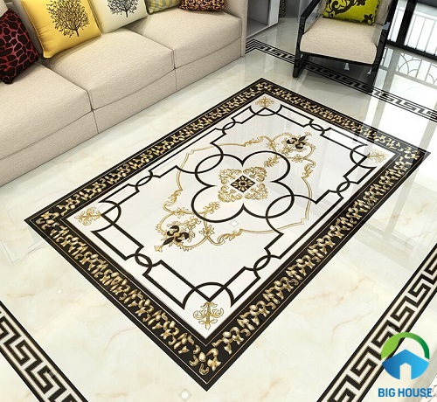
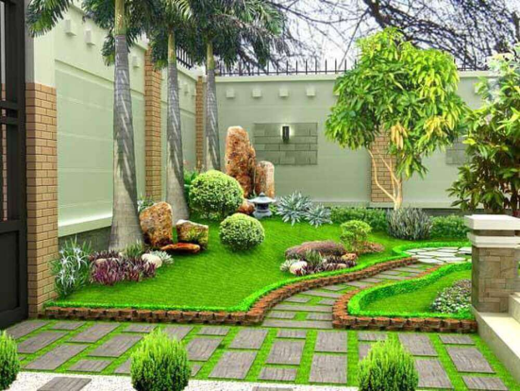
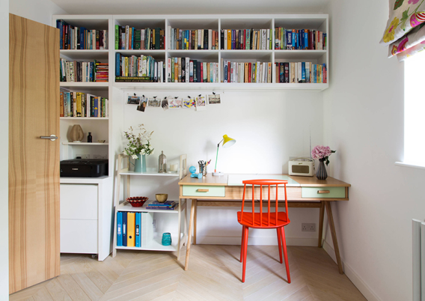
Ấm chén
Túi xách
Quạt giấy
Nền nhà
Góc học tập
Sân vườn
Em hãy kể tên một số sản phẩm trang trí ứng dụng?

Slide 14
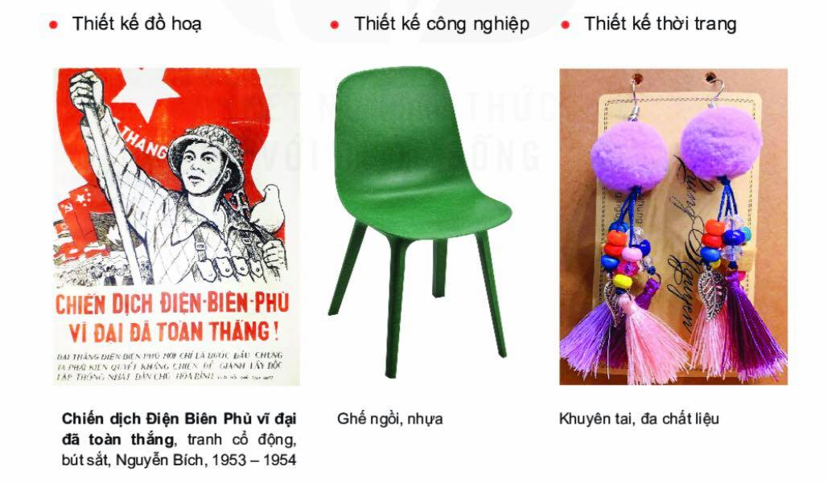
Mĩ thuật ứng dụng gắn với sản xuất công nghiệp và cuộc sống. Đó là nghệ thuật
sử dụng các yếu tố mĩ thuật trong thiết kế, tạo dáng sản phẩm như: trang phục,
bìa sách, đồ lưu niệm, bao bì, đồ dùng,... Một số thể loại của mĩ thuật úng dụng là:
• Thiết kế đồ hoạ
• Thiết kế công nghiệp
• Thiết kế thời trang

Slide 15
Hāy cho biết đặc điểm của các thể loại mĩ thuật tạo hình, mĩ thuật ứng dụng?
Các thể loại này đều sử dụng những yếu tố
tạo hinh như đường nét, màu sắc, hinh khối,
không gian, bố cục,.. để thể hiện ý tưởng.
quan điễm của người nghệ sĩ trước thiên nhiên,
cuộc sống.
Mĩ thuật ứng dụng gắn với sản xuất công nghiệp và cuộc sống. Đó là nghệ thuật
sử dụng các yếu tố mĩ thuật trong thiết kế, tạo dáng sản phẩm như: trang phục,
bìa sách, đồ lưu niệm, bao bì, đồ dùng,... Một số thể loại của mĩ thuật ng dụng là:
• Thiết kế đồ hoạ
• Thiết kế công nghiệp
• Thiết kế thời trang

Slide 16
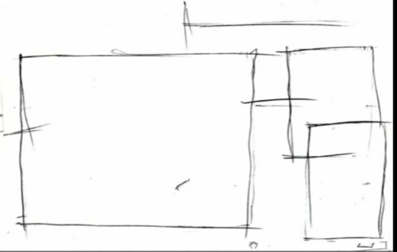
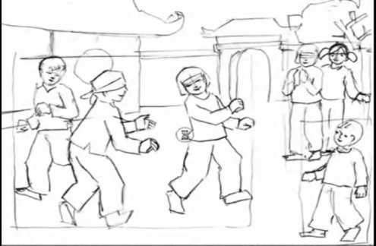
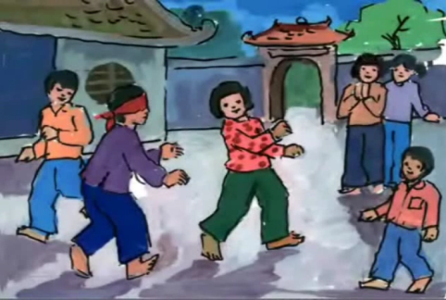
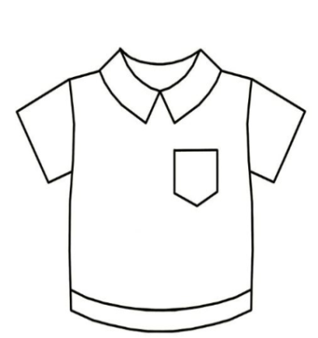



Cách thể hiện

Slide 17
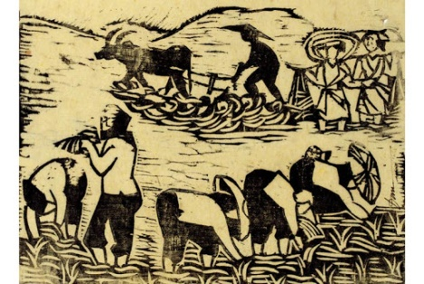
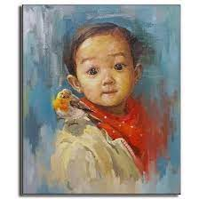
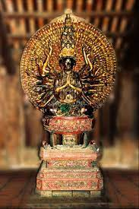
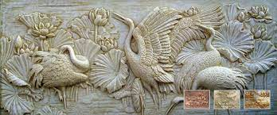
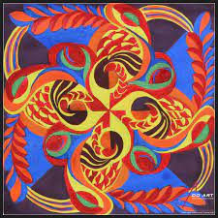
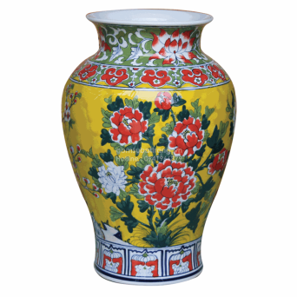
Trò chơi
1 . Tranh khắc gỗ 2 .Tranh sơn dầu 3 . Diêu khắc 4.Chạm khắc (Phù điêu)
Kể tên các loại hình Mĩ Thuật?
1.Trang trí cơ bản
2. Trang trí ứng dụng
Đâu là trang trí cơ bản, ứng dụng?

Slide 18
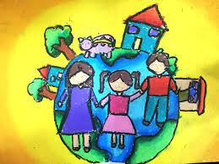
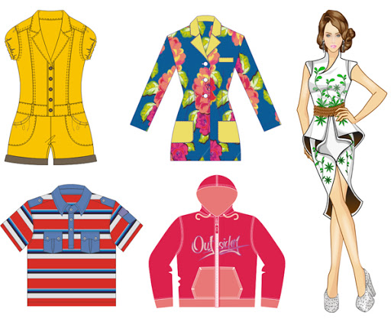
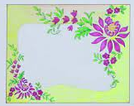
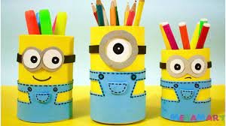
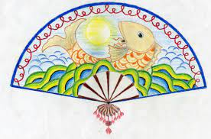
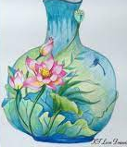
Bài tập
Em hãy vẽ hoặc trăng trí một sản phẩm mĩ thuật như: Một bức tranh, trang trí quần áo, khăn tay, bìa sách, hộp bút…

Slide 19
Thảo luận và trả lời câu hỏi sau:
-Bạn đã sử dụng hình, màu, khối nào trong sản phẩm mĩ thuật của mình?
- Bạn sẽ đặt tên cho sản phẩm mĩ thuật của mình là gi?
- Bạn sẽ trưng bày sản phẩm mĩ thuật của mình ở đâu?

Slide 20
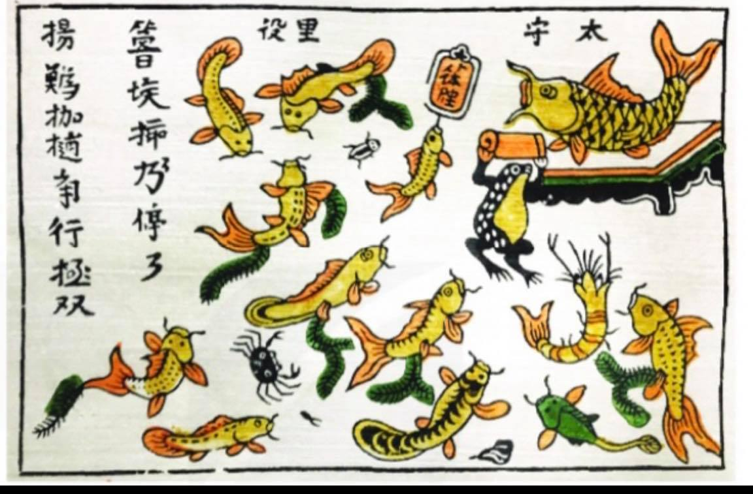
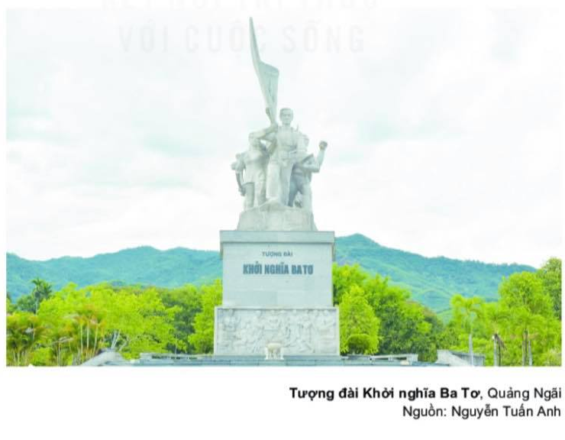
Hãy trả lời các câu hỏi sau: Tranh dân gian Đông Hồ thuộc thể loại mĩ thuật nào?
Trê cóc kiện nhau, tranh dân gian Đông Hồ, Tranh khắc gỗ
Tượng đài Khởi nghĩa Ba Tơ thuộc thể loại mĩ thuật nào?
KHỞI NGHĨA BATƠ Tượng đài Khởi nghĩa Ba Tơ, Quảng Ngãi - Điêu khắc

Slide 21
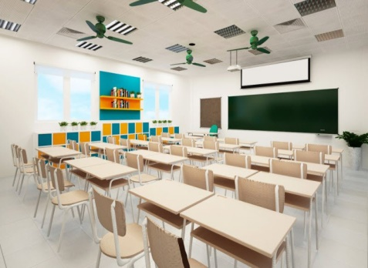
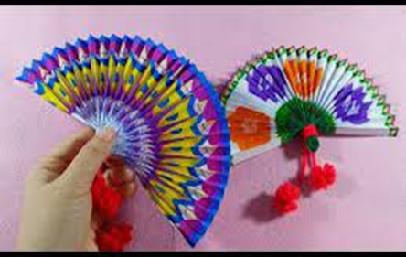
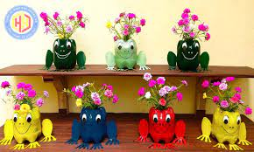
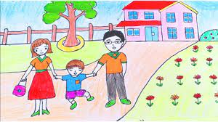
Vận dụng:
-Qua bài hôm nay em có thể vận dụng được những già vào cuộc sống hằng ngày?
Trang trí nhà cửa, lớp học sách sẽ gọn gàng, làm quạt giấy, đồ chơi tái chế trang trí cho phòng học, hay vẽ một bức tranh về gia đình em…

Slide 22

Giờ học kết thúc
Các em về nhà hoàn thành nếu chưa xong

